Slide 1
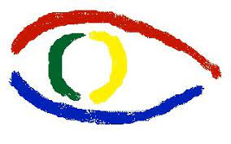
Visão Computacional em Jet Impingement
Guilherme Fidelis Peixer
Josafat Ribeiro Leal Filho
Prof. Dr. rer.nat. Aldo von Wangenheim
14 de Dezembro de 2022
Notes:
Good evening everyone,
My name is Bernardo, I am a member of the magnetic refrigeration team at Polo Laboratories, located in the Federal University of Santa Catarina and today I will be presenting my work titled

Slide 2
Sumário
Introdução
Contextualização do problema
Desafios abordados
Conclusões

Slide 3
1. Introdução

Slide 4
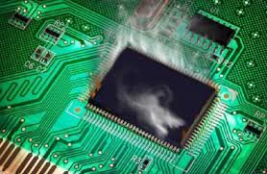
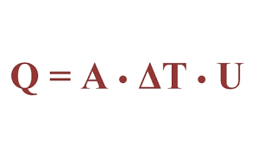
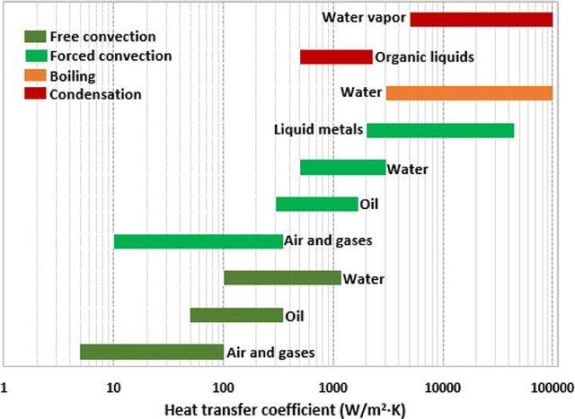

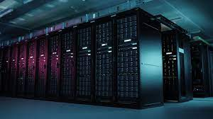
Introdução

Slide 5
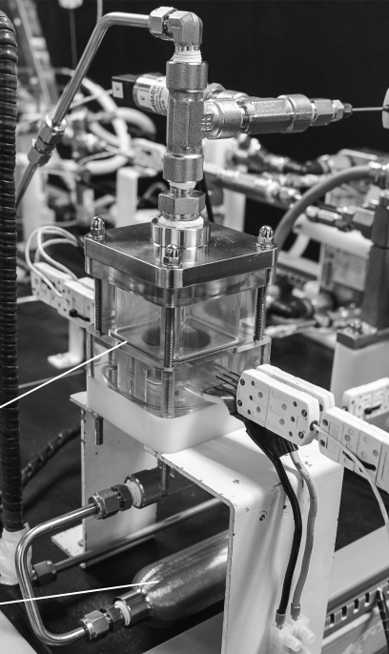
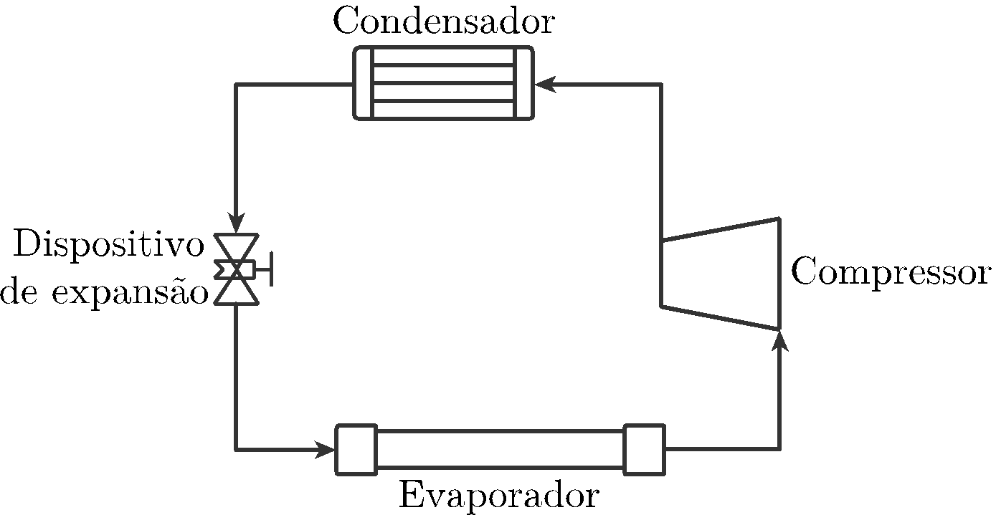
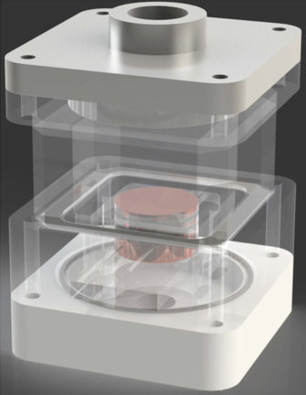
Introdução
Unidade de resfriamento

Slide 6
2. Contextualização do Problema

Slide 7
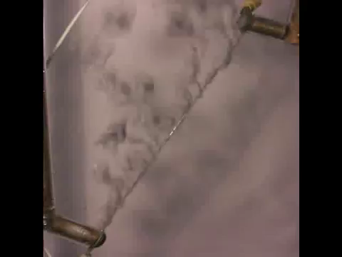
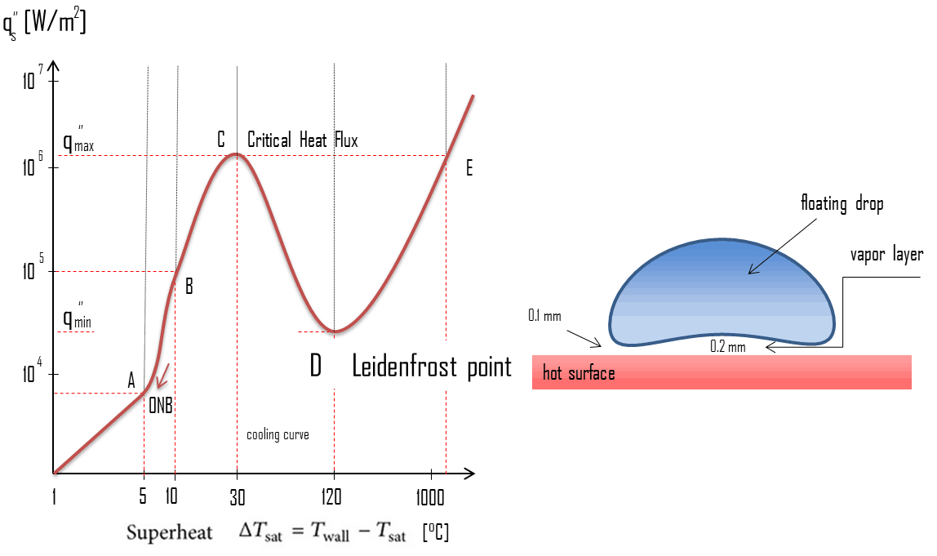
Contextualização do Problema

Slide 8
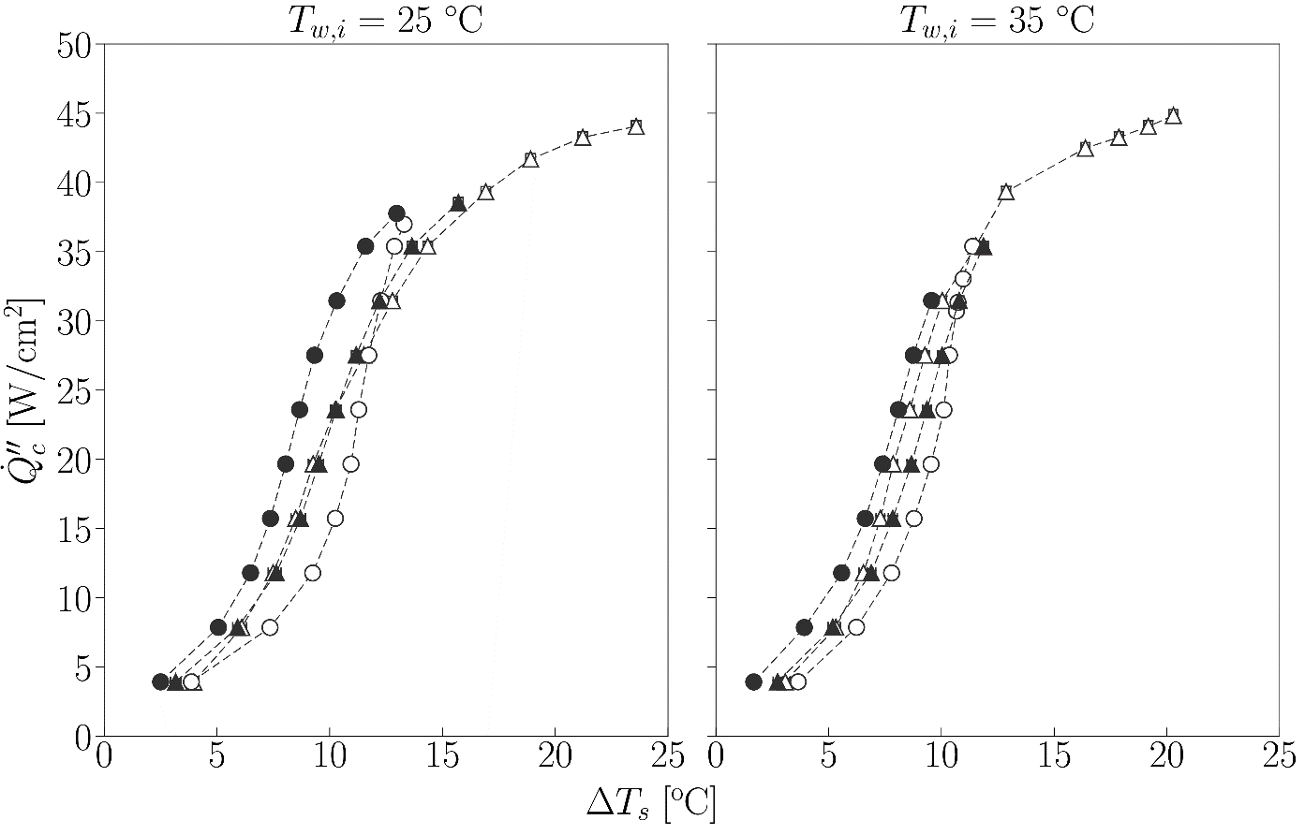
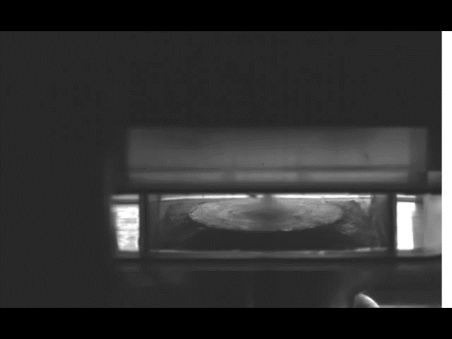
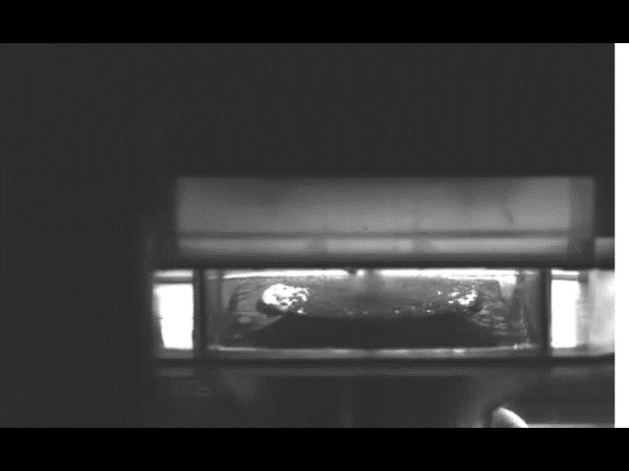
Contextualização do Problema
“ Identificar o início do fenômeno do fluxo de calor crítico, convencionado como uma taxa de transferência de calor de 225 W, através de imagens e vídeos da seção de teste.”

Slide 9
3. Desafios Abordados

Slide 10


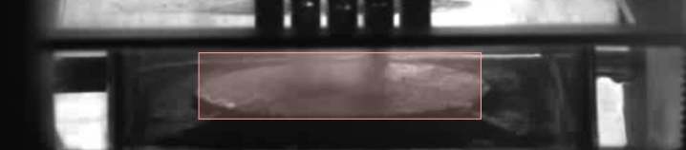


Resultados
Detecção da Zona de Teste:
Anotação de 173 imagens com o software Label Studio;
Conjunto composto por imagens com diferentes fluxos de calor, posição da câmera e incidência dos jatos
Dados exportados no padrão Pascal-VOC;

Slide 11



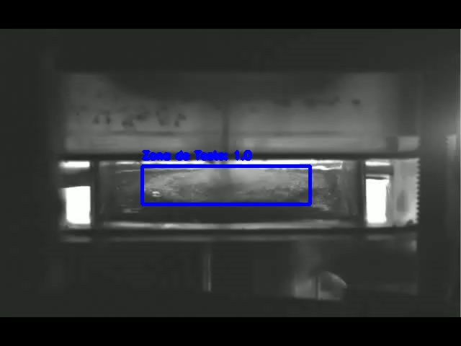
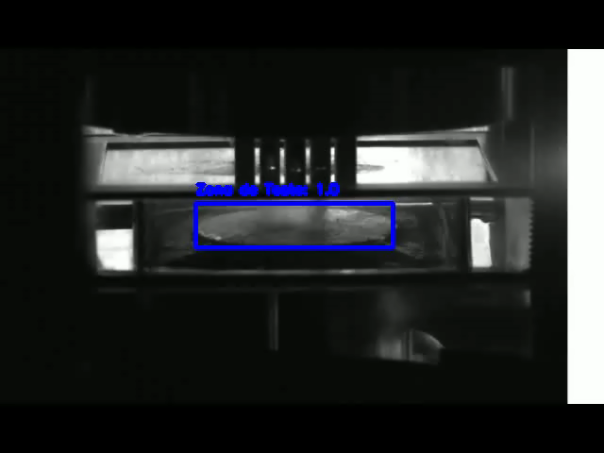
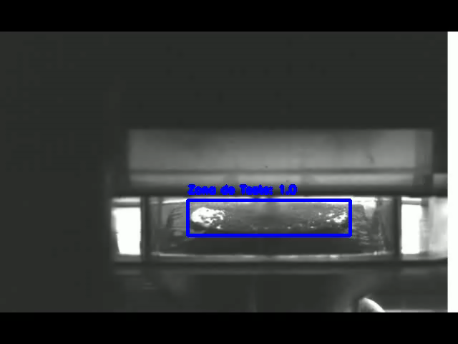
Resultados
Detecção da Zona de Teste
Localização da Zona de teste com o pacote Detecto;
Uso de uma Faster R-CNN ResNet-50 pré-implementada em PyTorch;

Slide 12
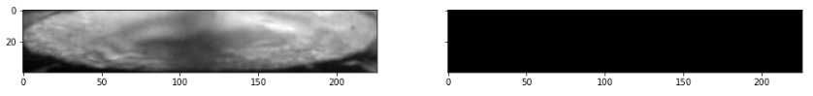
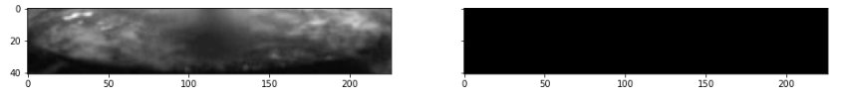
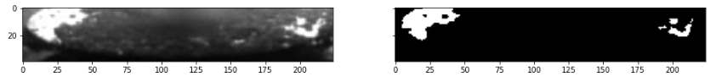
Resultados
Visão Clássica:
Caracterização do regime de escoamento feito pelos padrões observados no fluido;
Troca do foco dos padrões do fluido para a superfície refrigerada;
Uso de uma Limiarização Binária para a avaliação das superfícies;
q = 25 W
q = 100 W
q = 225 W

Slide 13
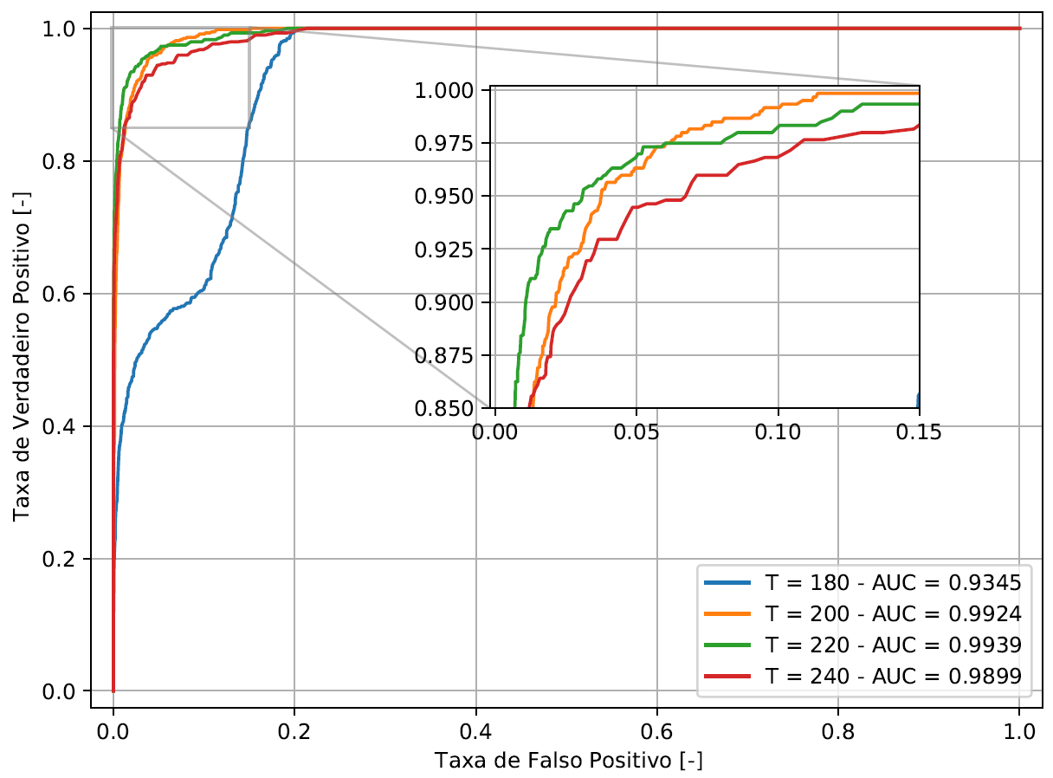
Resultados
Visão Clássica:
Avaliação do valor limite do pixel na Limiarização Binária;
Caracterização pela curva ROC e pela métrica AUC;
Seleção de um valor limite do pixel de 220 para o método.

Slide 14
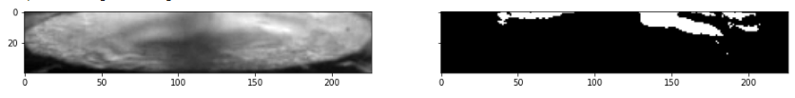
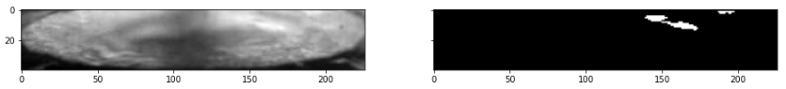
Resultados
Visão Clássica:
Avaliação do valor limite do pixel na Limiarização Binária;
Caracterização pela curva ROC e pela métrica AUC;
Seleção de um valor limite do pixel de 220 para o método.
q = 25 W
(limiar de 180)
q = 25 W
(limiar de 200)
q = 25 W
(limiar de 220)

Slide 15
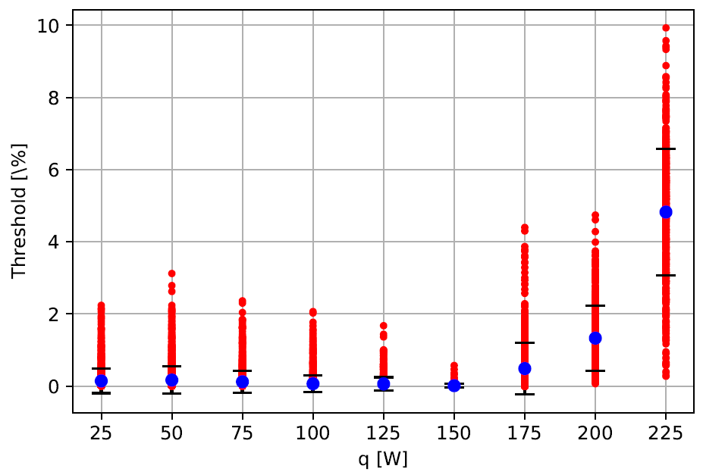
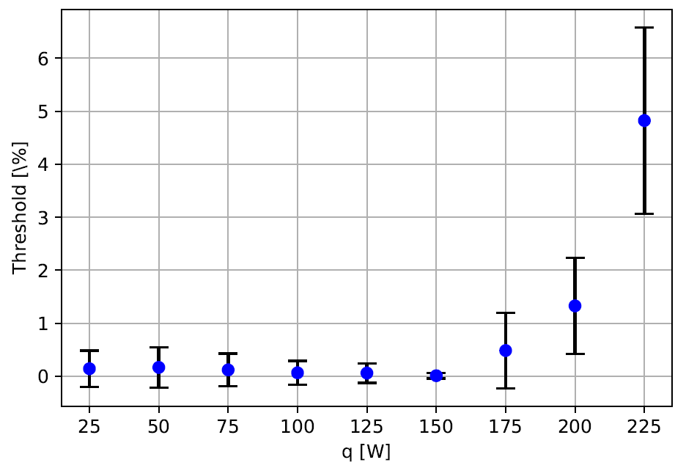
Resultados
Visão Clássica:
Estabelecimento de uma porcentagem dos pixels que caracterize o regime do fluxo crítico de calor (q = 225 W).

Slide 16
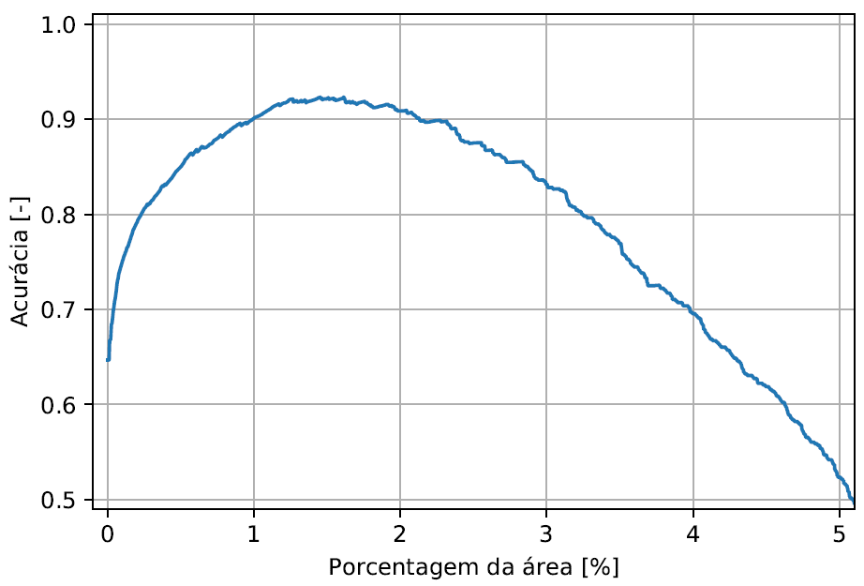
Resultados
Visão Clássica:
Limiarização Binária por um valor de pixel de 210;
Porcentagem da área de 1.45 % para a determinação do regime;
Acurácia no conjunto de treino: 0.923;
Acurácia no conjunto de validação: 0.830.

Slide 17


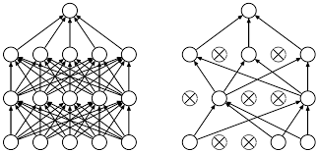
Resultados
Deep Learning:
Implementação de uma Rede Neural com 4 camadas de Convolução, Dropout, Pooling e 1 camada completamente conectada no TensorFlow;
Função de ativação ReLU nas camadas de convolução e completamente conectada oculta e sigmoide na camada de saída;
Foram utilizados a função custo binary cross-entropy, o otimizador Adam;
Problemas com overfitting atenuados com as camadas de Dropout e com Data Augmentation, pela rotação aleatória das imagens do conjunto de treino.

Slide 18
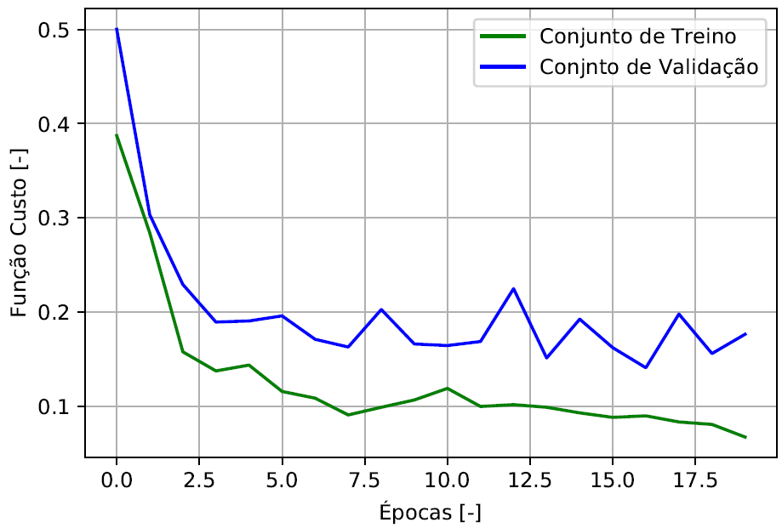
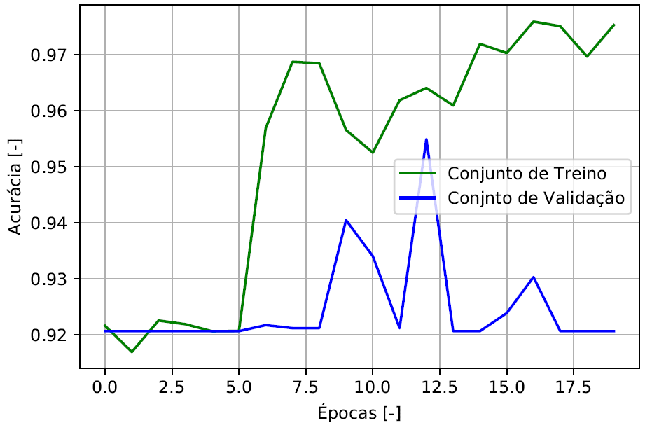
Resultados
Deep Learning
Acurácia no conjunto de treino: 0.974;
Acurácia no conjunto de validação: 0.921.

Slide 19
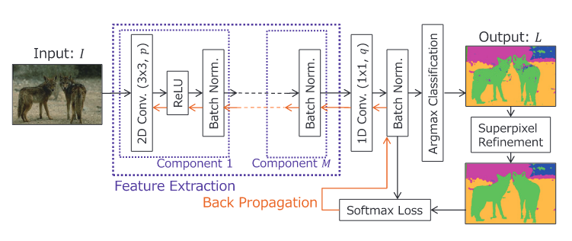
Resultados
Deep Learning : unsupervised image segmentation by backpropagation
A. Kanezaki, "Unsupervised Image Segmentation by Backpropagation," 2018 IEEE International Conference on Acoustics, Speech and Signal Processing (ICASSP), 2018, pp. 1543-1547, doi: 10.1109/ICASSP.2018.8462533.

Slide 20
Resultados
Deep Learning:
Implementação de uma Rede Neural com 1 camada de Convolução 1D, 4 camadas de Batch Normalization, 3 camadas de Convolução 2D e 1 Camada de convolução 3D completamente conectada no TensorFlow;
Função de ativação Softmax
Foram utilizados a função otimizador Stochastic Gradient Descent;
Saida as classes.

Slide 21
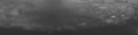

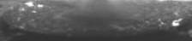

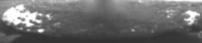

Resultados
Deep Learning :
Dry zones delimitadas por zonas amarelas
Maior incerteza quando não há a presença de Dry zones
q = 100 W
q = 175 W
q = 225 W

Slide 22
4. Conclusões

Slide 23
Conclusões
No presente trabalho foram avaliados métodos de visão computacional clássica e por aprendizado profundo para o resfriamento de eletrônicos por jet impingement;
A localização da zona de teste foi realizada por métodos de Deep Learning, conseguindo realizar a tarefa de maneira adequada;
Métodos de Visão Computacional Clássica e por Deep Learning foram utilizados para a identificação do fluxo de calor crítico em sistemas de resfriamento de eletrônicos por jet impingement;
Ambos os métodos foram considerados adequados, com os métodos por Deep Learning apresentando melhor performance (maior acurácia), mas consumindo um custo computacional maior.

